Slide 1

《大数据技术与应用》课程设计
——竞争性电力系统安全稳定状态评估实验
报告人：杨旻
日期：2022/12/20

Slide 2

目录
01
任务数据集分析
02
特征工程与数据清洗
03
模型训练与模型改进
04
总结与反思

Slide 3
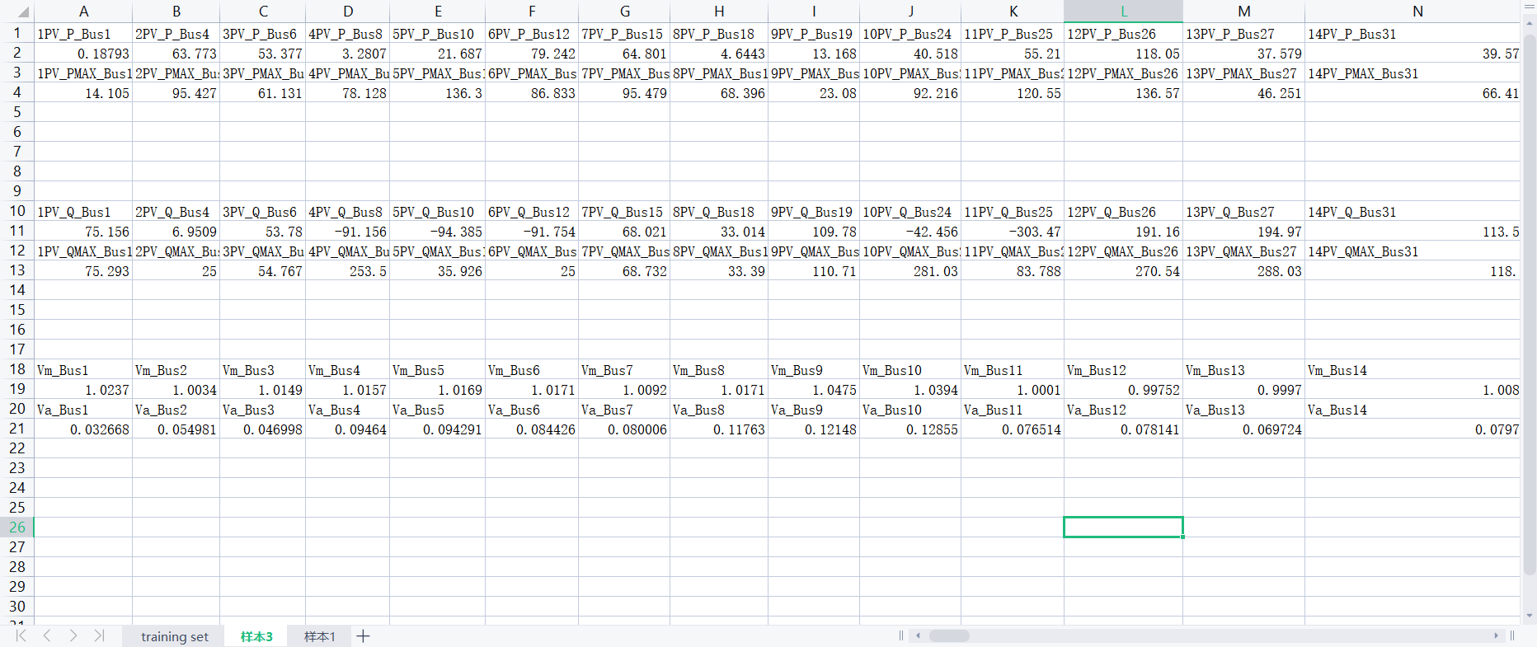
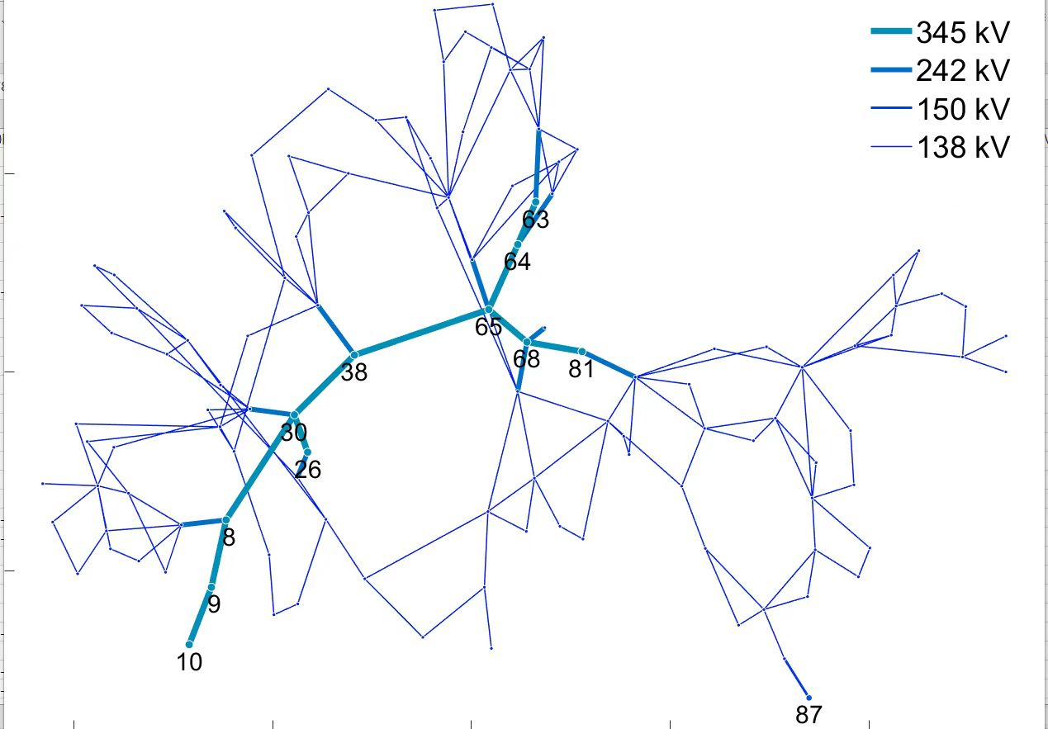
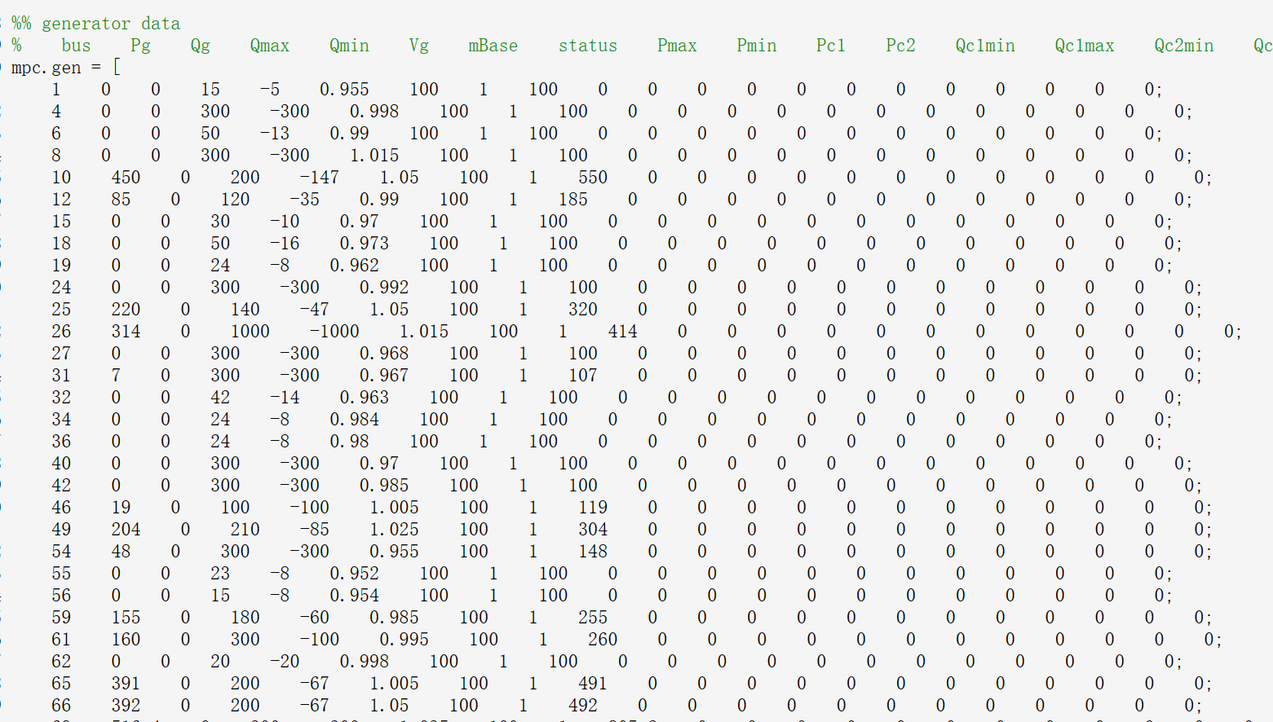
IEEE-118系统
系统线路图
任务数据集分析
数据集特征归纳：Pg(max)、Qg(max)、Vm、Va
特征工程与数据清洗
模型训练与模型改进
总结与反思

Slide 4
增加特征：
有功裕量、无功裕量
P_MAX与Pg作差
Q_MAX与Qg作差
任务数据集分析
特征工程
特征工程与数据清洗
模型训练与模型改进
有无缺省值？
归一化？
标准化？
数据清洗
总结与反思

Slide 5
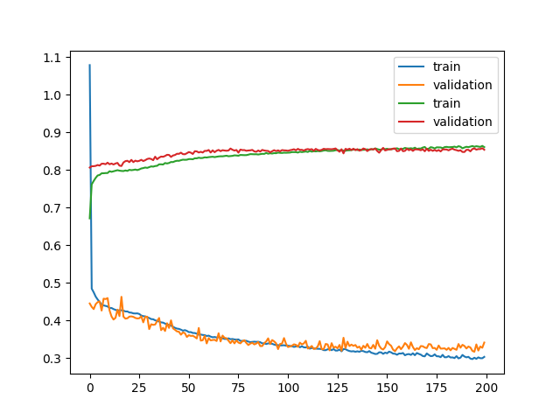
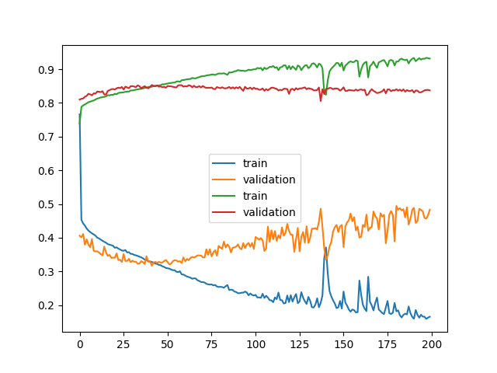
欠拟合
任务数据集分析
acc
acc
特征工程与数据清洗
过拟合
模型训练与模型改进
loss
总结与反思
epoch
loss
epoch

Slide 6
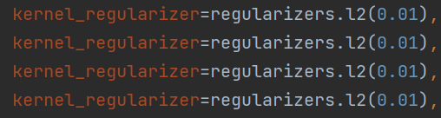
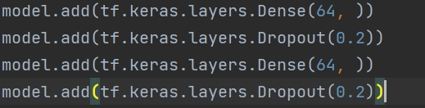
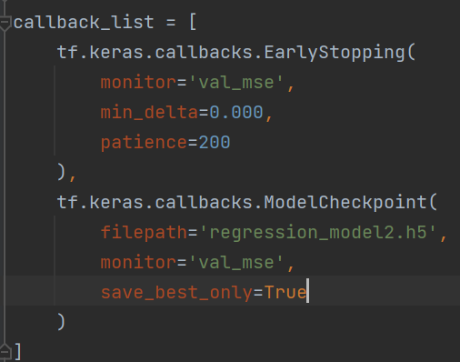
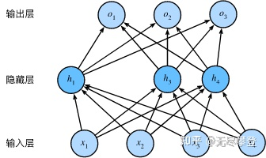
一些防止过拟合的策略
任务数据集分析
增加正则化
加入Dropout层
EarlyStop
L1正则化
L2正则化
加入Dropout层可以随机让一部分神经元停止工作
当达到想要的效果后，调用callback可以提前停止模型的训练。也可以保存训练过程中得分最佳的模型。
特征工程与数据清洗
模型训练与模型改进
总结与反思
batchsize？
epoch？

Slide 7



任务数据集分析
特征工程与数据清洗
特征提取
模型训练
优化深度与宽度
模型训练与模型改进
补充一些负荷节点信息
补充一些支路信息
自定义metrics函数，可以定向选择F1分数最高的模型。
优化batchsize大小
找到模型最佳的宽度与深度，即确定神经元个数与层数
总结与反思

Slide 8
感谢指正
报告人：杨旻
日期：2022/12/20

